Slide 1
Antropologia del Mediterraneo
Proff. Paola Sacchi e Pier Paolo Viazzo
A.A. 2020/21
Corsi di laurea in Scienze internazionali – Antropologia culturale e Etnologia

Slide 2
Lezione 5 - La sindrome culturale dello «honour and shame» e l’unità mediterranea
In sintesi:
La ricorrenza nelle società mediterranee di un codice morale che stabilisce modelli di comportamento distinti per uomini e donne.
La verginità e castità femminile come tratto distintivo dell’area culturale mediterranea
Antropologia del Mediterraneo
Paola Sacchi – Pier Paolo Viazzo

Slide 3
Gli inizi e lo studio della sindrome «onore e vergogna»
Si crede oggi comunemente che la sindrome “onore e vergogna” sia stata dominante negli studi antropologici sul Mediterraneo. Ma le cose stanno proprio così?
Jane Schneider, “Anthropology and the Cold War Mediterranean”, Urban Anthropology and Studies of Cultural Systems and Word Economic Development, 41.1 (2012), p. 110:
Contrariamente a quanto molti hanno poi pensato, il tema dell’“onore e vergogna” fu affrontato in uno soltanto dei sei giorni del convegno Wenner-Gren [a Burg Wartenstein, nel 1959], e fece la sua comparsa all’interno di una discussione delle pratiche culturali che circondano l’amicizia e l’ospitalità. Il sistema fondiario, l’eredità, la parentela, l’economia e la demografia locale ebbero la precedenza, insieme al ruolo delle reti, dei brokers e dei rapporti patrono-cliente nel mediare le relazioni delle comunità nei confronti delle città e degli stati.
Alla fine, tuttavia, i partecipanti constatarono che la “maggiore omogeneità” si riscontrava nelle “concezioni del sé e nei valori riguardanti i due sessi” (Silverman 2000: 46-47). J.G. Peristiany riuscì a trovare sostegno per proseguire [le discussioni su questi temi] nel 1961 e 1963….
Si veda anche: Sydel Silverman, “Prima del convegno di Aix-en-Provence del 1966”, in Antropologia del Mediterraneo, a cura di D. Albera, A. Blok e C. Bromberger, Milano, Guerini, 2007 e la LEZIONE 3
Antropologia del Mediterraneo
Paola Sacchi – Pier Paolo Viazzo

Slide 4
Lo studio della sindrome «onore e vergogna»:
alcuni riferimenti
Julian Pitt-Rivers, The people of the Sierra, London, Weidenfeld & Nicolson, 1954, 1971² [Il popolo della Sierra, Torino, Rosenberg & Sellier, 1976)].
John Campbell, Honour, family, and patronage. A study of institutions and moral values in a Greek mountain community, Oxford, Oxford University Press, 1964.
J. Peristiany (a cura di), Honour and shame. The values of Mediterranean society, London, Weindelfeld & Nicolson, 1966.
J. Peristiany, “Honour and shame in a Cypriot highland village”, in J.G. Peristiany (a cura di) 1966.
Abou-Zeid A. 1966, “Honour and shame among the Bedouins of Egypt”, in J.G. Peristiany (a cura di) 1966, pp. 243-259.
Bourdieu P. 1966, “The sentiment of honour in Kabyle society”, in J.G. Peristiany (a cura di) 1966, pp. 191-241.
Campbell J.K. 1966, “Honour and the Devil”, in J.G. Peristiany (a cura di) 1966, pp. 139-170.
J. Schneider, “Of vigilance and virgins: honor, shame and access to resources in Mediterranean societies”, Ethnology 10 (1971), pp. 1-24.
Antropologia del Mediterraneo
Paola Sacchi – Pier Paolo Viazzo

Slide 5
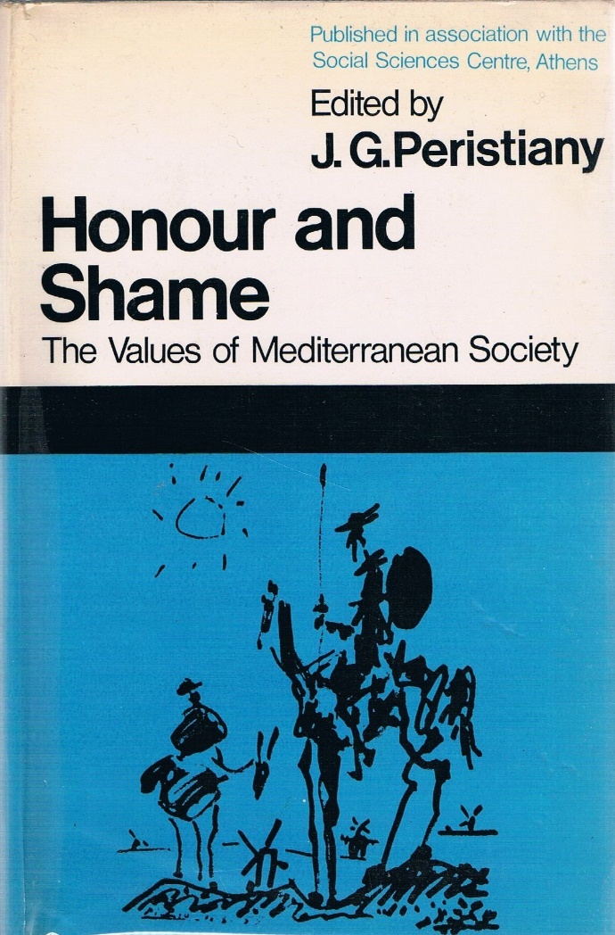
Lo studio della sindrome «onore e vergogna»:
alcuni termini e «coppie di opposizione»
honradez / vergüenza
(cittadina andalusa di Alcalá de la Sierra, studiata da Julian Pitt-Rivers, vedi lezione 2)
timì (τιμή) = honour / ntropì/dropì (ντροπή) = sexual shame
NB: timì (τιμή) è simile a andrismòs (ανδρισμός) = manliness
(pastori transumanti Sarakatsani dell’Epiro, studiati da John Campbell)
sharaf / hasham (modesty, shyness)
‘ird (onore nella sua componente legata alla castità-riservatezza femminile)
(beduini Awlad ‘Ali del deserto egiziano studiati dapprima da Ahmed Abou-Zeid, poi da Lila Abu-Lughod [Veiled sentiments. Honor and poetry in a Bedouin society, Berkeley, University of California Press, 1986;[trad. it. 2007].
Antropologia del Mediterraneo
Paola Sacchi – Pier Paolo Viazzo

Slide 6
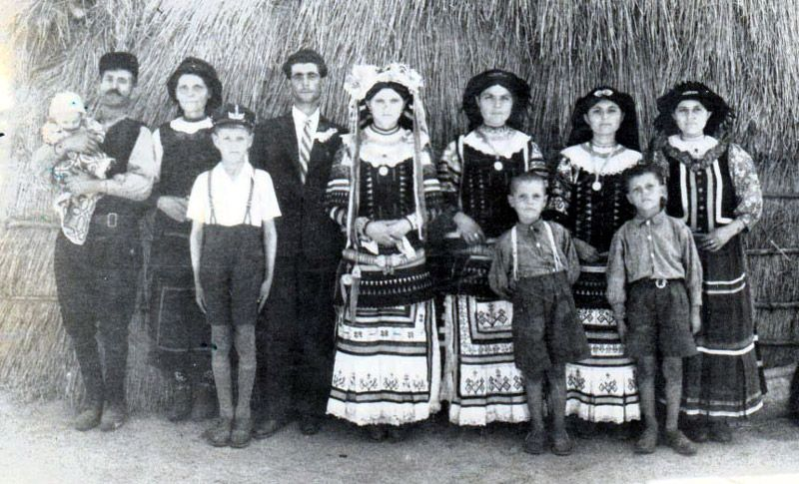
Casi etnografici: i Sarakatsani dell’Epiro
Dal volume a cura di John Peristiany (1966) due casi etnografici, uno in Grecia e l’altro in Egitto:
Tra i Sarakatsani dell’Epiro per una famiglia «la base della reputazione sociale è il riconoscimento che essa ha onore (timì)» e il possesso di tale onore dipende dalle qualità personali dei suoi membri, ai quali si richiede andrismòs (mascolinità) se uomini e dropì (termine che Campbell rende con «sexual shame») se donne. Per la donna dropì «è un’istintiva repulsione per l’attività sessuale, un tentativo di nascondere – attraverso il modo di vestirsi, di muoversi, di atteggiarsi – il fatto che una donna possiede gli attributi fisici del suo sesso. Le giovani nubili devono essere vergini, e persino le donne sposate devono rimanere verginali nel pensiero e nell’espressione». «La mascolinità e il pudore [shame] sono chiaramente qualità complementari in relazione all’onore. In ogni famiglia la mascolinità degli uomini protegge l’onore sessuale delle sue donne da insulti o oltraggi esterni. Le donne devono avere pudore per evitare che la mascolinità dei loro uomini sia disonorata». (Campbell 1966)
Antropologia del Mediterraneo
Paola Sacchi – Pier Paolo Viazzo

Slide 7
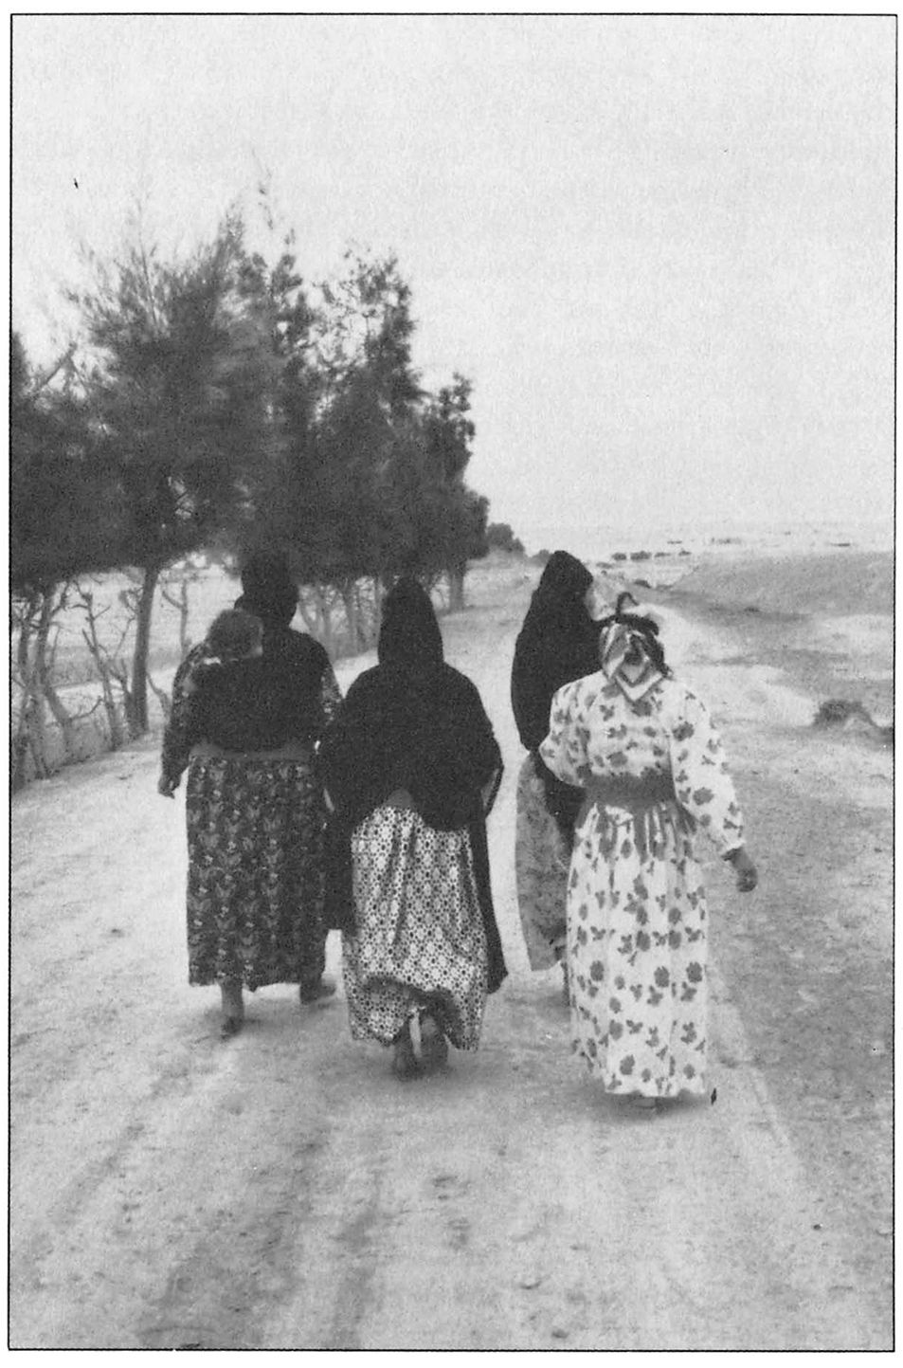
Casi etnografici: i beduini Awlad ‘Ali dell’Egitto
Tra i beduini Awlad ‘Ali del deserto occidentale dell’Egitto a sharaf (un termine arabo che deriva da una radice che indica «altezza» in senso sia fisico che sociale e che si può intendere come «onore») è collegato un altro termine, ’ird, «difficile da tradurre» ma che designa una forma più specifica di onore ed è «usato solo in connessione con la castità, la prudenza e la continenza femminili». In una società come quella beduina, dove al maschio compete la posizione sociale dominante, non stupisce che l’onore dei gruppi di parenti dipenda più dagli uomini e dal loro comportamento valoroso e assennato che non dalle donne. Ma anche la donna ha un ruolo decisivo e unico «nel determinare l’onore della famiglia e del lignaggio», e più in particolare nel preservare quella particolare forma di onore, ’ird, associata alla sua castità – una forma di onore che differisce da sharaf «in quanto sharaf può essere conseguito e accresciuto attraverso il corretto comportamento e grandi imprese, mentre ’ird può solo essere perduto a causa della condotta riprovevole della donna. E una volta perduto, non può più essere riguadagnato» (Abou-Zeid 1966)
Antropologia del Mediterraneo
Paola Sacchi – Pier Paolo Viazzo

Slide 8
La sindrome «onore e vergogna» e il problema dell’unità mediterranea
Peristiany e i suoi colleghi erano ben consapevoli del rischio di equazioni culturali affrettate: «il fatto che, se provocato, un greco cipriota, un beduino e un berbero possano rispondere “anch’io ho i baffi” [I also have a moustache] per indicare un minimo comune denominatore di eguaglianza tra tutti i maschi», scriveva Peristiany nella sua introduzione, «non implica necessariamente affinità tra le loro culture». Ed erano ancor più consapevoli che valori quali l’onore, la mascolinità e il pudore femminile non si ritrovavano solo sulle coste del Mediterraneo.
Lo stesso Peristiany sottolineava però che «le popolazioni mediterranee discusse nei contributi a questo volume sono costantemente richiamate ad usare i concetti di onore e vergogna per valutare la loro stessa condotta e la condotta degli altri». La frequenza quasi ossessiva con cui sono costrette a fare ricorso a onore e vergogna come metri di valutazione morale sembrava implicitamente dimostrare che le popolazioni mediterranee si distinguono dalle altre e formano una sorta di unità. Questo spiega con tutta probabilità perché, malgrado le riserve a cui si è appena accennato, al volume siano stati dati un titolo e soprattutto un sottotitolo assai impegnativi: Honour and shame. The values of Mediterranean society.
Antropologia del Mediterraneo
Paola Sacchi – Pier Paolo Viazzo

Slide 9
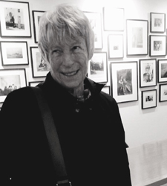
Una definizione esplicita di area culturale mediterranea
Alcuni anni più tardi, la già ricordata antropologa statunitense Jane Schneider [“Of vigilance and virgins: honor, shame and access to resources in Mediterranean societies”, (1971)], mette a punto una definizione esplicita di area culturale mediterranea:
«Gli antropologi che lavorano nelle società mediterranee raramente discutono dell’unità culturale dell’area […]. C’è una sola eccezione alla scarsità di analisi interculturale negli studi mediterranei, che si concentra sui concetti interdipendenti di onore e pudore e sulle pratiche connesse che governano l’integrità della famiglia e la verginità delle ragazze […] La mia tesi è che il Mediterraneo ha un’unità culturale e che questa unità deriva da un particolare insieme di forze ecologiche che interagendo hanno prodotto i codici di cui sopra. […] Considererò come “mediterranee” tutte le regioni intorno al mare in cui si pone una grande enfasi sulla castità e verginità delle donne».
Antropologia del Mediterraneo
Paola Sacchi – Pier Paolo Viazzo

Slide 10
La verginità: un capitale simbolico
Schneider vuole esplorare le origini di questo codice culturale ricorrente.
«In più parti del Mediterraneo, pastorizia e agricoltura sono coesistite, competendo per le stesse risorse in un modo che ha frammentato l’organizzazione sociale di ciascun tipo di società e ha confuso i confini che le separavano. In assenza dello stato, le comunità pastorali e le comunità agricole hanno sviluppato propri mezzi di controllo sociale – i codici dell’onore e del pudore – rendendoli adatti all’intenso conflitto che le pressioni esterne [derivanti dall’espansione delle città] avevano generato all’interno di ciascuna e tra le comunità». (Schneider 1971).
Al patrimonio materiale precario delle società pastorali e agricole del Mediterraneo si aggiunge una risorsa simbolica, la verginità femminile, da cui si fa dipendere l’onore del gruppo. In questo modo il dovere di prendersi cura della propria reputazione e quindi di proteggere/controllare il comportamento delle donne ricompatta il gruppo, contrastando le forze disgregative e generando la coesione sociale.
Antropologia del Mediterraneo
Paola Sacchi – Pier Paolo Viazzo

Slide 11
Un commento di John Davis
In Antropologia delle società mediterranee (1977: 100-101) Davis scrive: una volta constatata la diffusione dell’onore nell’area mediterranea, «al ricercatore si pone spontaneamente l’interrogativo: perché l’onore? Bisogna ammettere francamente che soltanto la bravissima Jane Schneider (1971) si è posta questo interrogativo e ha tentato di dargli una risposta nero su bianco [sostenendo che] l’onore è un’ideologia di difesa: è connesso con la difesa del patrimonio in stati privi di governo. L’onore di un gruppo è la forza di gravità che attrae persone altrimenti soggette a spinte centrifughe e le predispone alla difesa di un patrimonio comune di vitale importanza». Nonostante alcuni problemi, «la tesi della Schneider mantiene tutto il suo interesse. Essa stimola e merita discussione».
Antropologia del Mediterraneo
Paola Sacchi – Pier Paolo Viazzo

